Slide 1


Текстовой редактор vi
Леон Атупанья Хосе Фернандо

Slide 2
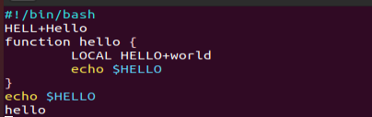
Прагматика выполнения лабораторной работы
В ходе этой лабораторной работы я познакомился с операционной системой Linux и получил практические навыки работы с редактором vi.

Slide 3
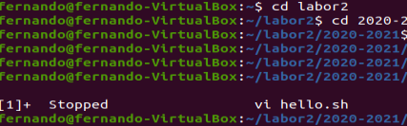
Цель выполнения лабораторной работы
Познакомьтесь с операционной системой Linux. Получите практические навыки с редактором vi, установленным по умолчанию практически во всех дистрибутивах.

Slide 4
Задачи выполнения лабораторной работы
1. Вызовите vi на редактирование файла
vi ~/work/os/lab06/hello.sh
2. Установите курсор в конец слова HELL второй строки.
3. Перейдите в режим вставки и замените на HELLO. Нажмите Esc для возврата в командный режим
4. Установите курсор на четвертую строку и сотрите слово LOCAL.
5. Перейдите в режим вставки и наберите следующий текст: local, нажмите Esc для возврата в командный режим
6. Установите курсор на последней строке файла. Вставьте после неё строку, содержащую следующий текст: echo $HELLO
7. Нажмите Esc для перехода в командный режим
8. Удалите последнюю строку
9. Введите команду отмены изменений u для отмены последней команды
10. Введите символ : для перехода в режим последней строки. Запишите произведённые изменения и выйдите из vi.
1. Создайте каталог с именем ~/work/os/lab06.
2. Перейдите во вновь созданный каталог.
3. Вызовите vi и создайте файл hello.sh vi hello.sh
4. Нажмите клавишу i и вводите следующий текст
5. Нажмите клавишу Esc для перехода в командный режим после завершения ввода текста.
6. Нажмите : для перехода в режим последней строки и внизу вашего экрана появится приглашение в виде двоеточия
7. Нажмите w (записать) и q (выйти), а затем нажмите клавишу Enter для сохранения вашего текста и завершения работы.
8. Сделайте файл исполняемым chmod +x hello.sh

Slide 5
Результаты выполнения лабораторной работы
Результаты выполнения лабораторной работы

Slide 6
Спасибо за внимания

